Slide 1

Computação Evolucionária
Cap 01. Motivação e Introdução
Gabriela Nunes Lopes
gabrielanuneslopes@ufmg.br
DEE / UFMG

Slide 2
Conteúdo
Motivação para estudo da computação evolucionária;
Contexto Histórico do Desenvolvimento da computação evolucionária.

Slide 3
Motivação – Por que estudar computação evolucionária?

Slide 4
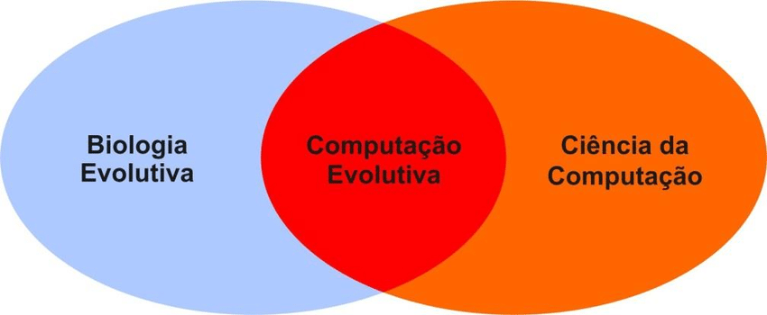
Motivação
A computação evolucionária é uma ramificação da ciência da computação preocupada com uma classe de algoritmos que são amplamente baseados nos princípios darwinianos da seleção natural e que se inspiram na genética molecular.
Ao longo da história do mundo, muitas espécies surgiram e evoluíram para se adequar a diferentes ambientes, todas usando a mesma maquinaria biológica.
Da mesma forma, se fornecermos a um algoritmo evolucionário um novo ambiente, esperamos ver adaptação da população inicial de forma a se adequar melhor ao ambiente.

Slide 5
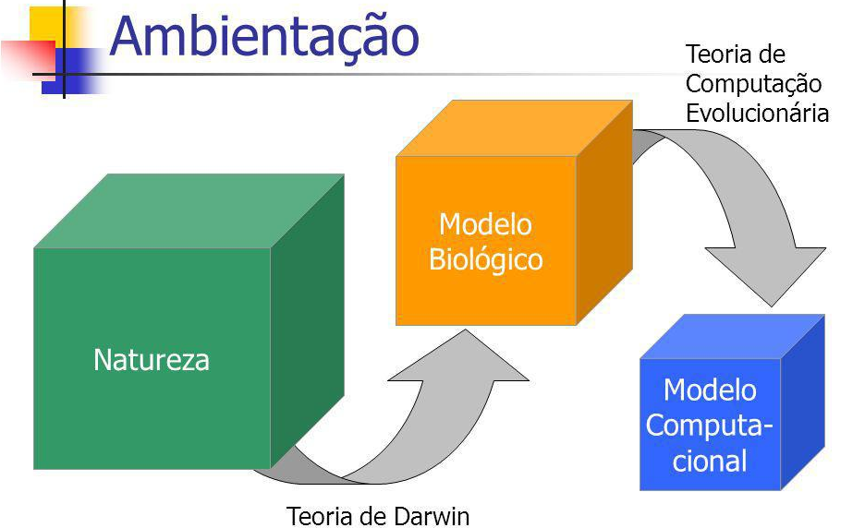
Motivação
Tipicamente (mas nem sempre), esse ambiente assumirá a forma de um problema a ser resolvido, com feedback para os indivíduos representando o quão bem as soluções que eles representam resolvem o problema, e fornecemos alguns exemplos disso.
No entanto, como indicamos, a busca por soluções ótimas para algum problema não é o único uso dos algoritmos evolucionários; sua natureza como sistemas adaptativos flexíveis dá origem a aplicações que variam desde modelagem econômica e simulação até o estudo de diversos processos biológicos durante a adaptação.

Slide 6
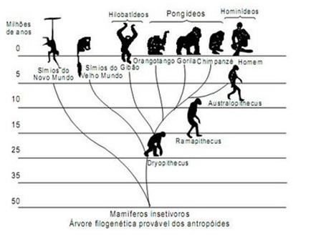
Motivação
O desenvolvimento de solucionadores automáticos de problemas (ou seja, algoritmos) é um dos temas centrais da matemática e da ciência da computação.
. Ao procurar pelo solucionador de problemas natural mais poderoso, existem dois candidatos bastante óbvios:
o cérebro humano (que criou "a roda, Nova York, guerras e assim por diante" );
o processo evolutivo (que criou o cérebro humano).
Tentar projetar solucionadores de problemas com base no primeiro candidato leva ao campo da neurocomputação. A segunda opção forma a base para a computação evolucionária.

Slide 7
Motivação
Outra motivação pode ser identificada a partir de uma perspectiva técnica. A informatização na segunda metade do século XX criou uma demanda crescente por automação na resolução de problemas.
  A taxa de crescimento da capacidade de pesquisa e desenvolvimento não acompanhou essas necessidades.
  Portanto, o tempo disponível para uma análise aprofundada do problema e para o design de algoritmos personalizados tem diminuído. Uma tendência paralela tem sido o aumento da complexidade dos problemas a serem resolvidos.
Essas duas tendências implicam uma necessidade urgente de algoritmos robustos com desempenho satisfatório.
Ou seja, há uma necessidade de algoritmos que sejam aplicáveis a uma ampla gama de problemas, não exijam muita adaptação para problemas específicos e forneçam soluções boas (não necessariamente ótimas) em tempo aceitável. Os algoritmos evolucionários fazem tudo.

Slide 8

Motivação
Uma terceira motivação é aquela que pode ser encontrada por trás de toda ciência: a curiosidade humana.
Processos evolutivos são objetos de estudos científicos onde o principal objetivo é entender como a evolução funciona.
Nessa perspectiva, a computação evolucionária representa a possibilidade de realizar experimentos de forma diferente da biologia tradicional. Processos evolutivos podem ser simulados em um computador, onde milhões de gerações podem ser executadas em questão de horas ou dias e repetidas em várias circunstâncias.

Slide 9

Motivação – Exemplo 1
Uma tarefa desafiadora de otimização que foi realizada com sucesso por algoritmos evolucionários é a elaboração de horários para aulas universitárias.
Tipicamente, ocorrem milhares de eventos durante uma semana universitária, e cada um deles deve receber um dia, horário e sala.
A primeira tarefa de otimização é reduzir o número de conflitos, por exemplo, um aluno precisando estar em dois lugares ao mesmo tempo, ou uma sala sendo usada para duas palestras simultaneamente.
Produzir horários viáveis sem conflitos é uma tarefa difícil. Na verdade, descobriu-se que na maioria dos casos a vasta maioria do espaço de todos os horários é preenchida com soluções inviáveis.
Além de produzir horários viáveis, também queremos produzir horários que sejam otimizados no que diz respeito aos usuários. Essa tarefa de otimização envolve considerar um grande número de objetivos que competem entre si.
Qual o interesse dos alunos? Dos professores? Da administração?
Notes:
. Essa tarefa de otimização envolve considerar um grande número de objetivos que competem entre si.
Por exemplo, os alunos podem desejar ter no máximo duas aulas seguidas
Enquanto seus professores podem estar mais preocupados em ter dias inteiros livres para realizar pesquisas.
Enquanto isso, o principal objetivo da administração universitária pode ser tornar a utilização das salas mais eficiente, ou reduzir a quantidade de movimentação ao redor ou entre os prédios

Slide 10
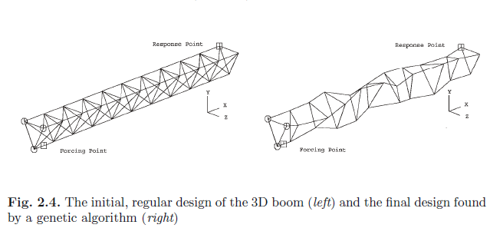
Motivação – Exemplo 2
As aplicações de CE na otimização de design industrial podem ser ilustradas com o caso de um suporte de antena parabólica.
Esta estrutura em forma de escada conecta o corpo do satélite com a antena necessária para comunicação. É essencial que este suporte seja estável, especialmente resistente à vibração, já que não há ar no espaço para amortecer vibrações que poderiam quebrar toda a construção. Keane et al. otimizaram essa construção usando um algoritmo evolucionário. A estrutura resultante é 20.000% (!) melhor do que as formas tradicionais, mas para os humanos ela parece muito estranha: não exibe simetria e não há uma lógica de design intuitiva visível.

Slide 11
Motivação - Exemplo 2
Essa estrutura final se parece muito com um desenho aleatório, e o aspecto crucial é este: é um desenho aleatório, elaborado sem inteligência, mas que evolui ao longo de várias gerações consecutivas de soluções aprimoradas. Isso ilustra o poder da evolução como designer: ela não é limitada por convenções, considerações estéticas ou preferências infundadas por simetria.

Slide 12

Motivação
Em resumo, podemos dizer que as principais motivações são:
Soluções eficazes para problemas complexos: A computação evolucionária oferece abordagens eficazes para lidar com problemas complexos e não-lineares que são difíceis de resolver por métodos tradicionais.
Inspiração na natureza: Baseada em princípios biológicos, a computação evolucionária utiliza conceitos como seleção natural, hereditariedade e mutação para resolver problemas de otimização e design.

Slide 13

Motivação
Em resumo, podemos dizer que as principais motivações são:
Versatilidade em aplicações: Pode ser aplicada em uma ampla gama de domínios, incluindo otimização de parâmetros, design de sistemas, aprendizado de máquina, robótica, entre outros.
Exploração de espaços de solução: Os algoritmos evolucionários são capazes de explorar eficientemente espaços de solução vastos e complexos, encontrando soluções ótimas ou próximas do ótimo em cenários onde a busca exaustiva não é viável.

Slide 14

Motivação
Em resumo, podemos dizer que as principais motivações são:
Adaptação a ambientes dinâmicos: A capacidade dos algoritmos evolucionários de se adaptarem a mudanças no ambiente faz deles uma escolha adequada para problemas em que as condições podem variar ao longo do tempo.
Paralelismo e escalabilidade: Algoritmos evolucionários podem ser facilmente paralelizados, permitindo a exploração eficiente de grandes conjuntos de soluções e uma melhor escalabilidade em termos de complexidade do problema.

Slide 15

Motivação
Em resumo, podemos dizer que as principais motivações são:
Inovação e descoberta: A natureza estocástica dos algoritmos evolucionários permite a descoberta de soluções inesperadas e inovadoras, muitas vezes superando abordagens convencionais.
Robustez e tolerância a falhas: A computação evolucionária muitas vezes produz soluções robustas que são menos sensíveis a pequenas variações nos dados de entrada ou nos parâmetros do problema, tornando-as úteis em ambientes onde a precisão absoluta não é crítica.

Slide 16
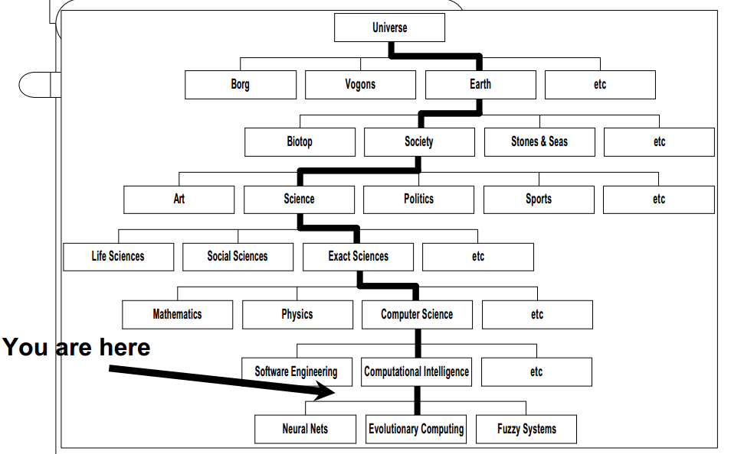
Motivação
Em resumo, podemos dizer que as principais motivações são:
Combinação com outras técnicas: Pode ser combinada com outras técnicas de otimização e aprendizado de máquina, como algoritmos genéticos híbridos, algoritmos evolucionários com base em aprendizado de reforço, entre outros, para melhorar ainda mais o desempenho e a eficácia.
Avanços recentes e potencial futuro: Com o contínuo desenvolvimento de novas técnicas e algoritmos, a computação evolucionária promete desempenhar um papel ainda mais significativo em uma ampla variedade de aplicações, desde problemas de otimização até design automatizado e criação de sistemas adaptativos.

Slide 17
Aplicações da computação evolucionária

Slide 18
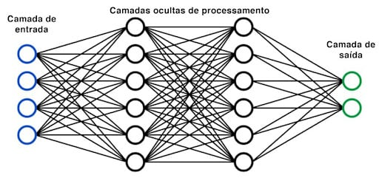

Aplicações da Computação Evolucionária
Otimização de Parâmetros em Redes Neurais Artificiais:
Algoritmos evolutivos são frequentemente utilizados para ajustar os parâmetros de redes neurais artificiais, como pesos e arquitetura da rede, para melhorar o desempenho em tarefas de classificação, previsão ou reconhecimento de padrões.
Projeto de Antenas e Circuitos Eletrônicos:
Na engenharia elétrica, a computação evolucionária é usada para otimizar o projeto de antenas, circuitos eletrônicos e outros dispositivos, a fim de maximizar a eficiência, minimizar perdas ou atender a requisitos específicos de desempenho.

Slide 19

Aplicações da Computação Evolucionária
Otimização de Rotas e Logística:
Em logística e transporte, algoritmos evolutivos são aplicados para resolver problemas de otimização de rotas, como o problema do caixeiro viajante, planejamento de rotas de entrega, programação de horários e distribuição de recursos.
Engenharia de Sistemas e Controle:
A computação evolucionária é utilizada no projeto e otimização de sistemas complexos, como sistemas de controle industriais, sistemas embarcados e sistemas de automação, para melhorar o desempenho, a estabilidade e a eficiência.

Slide 20
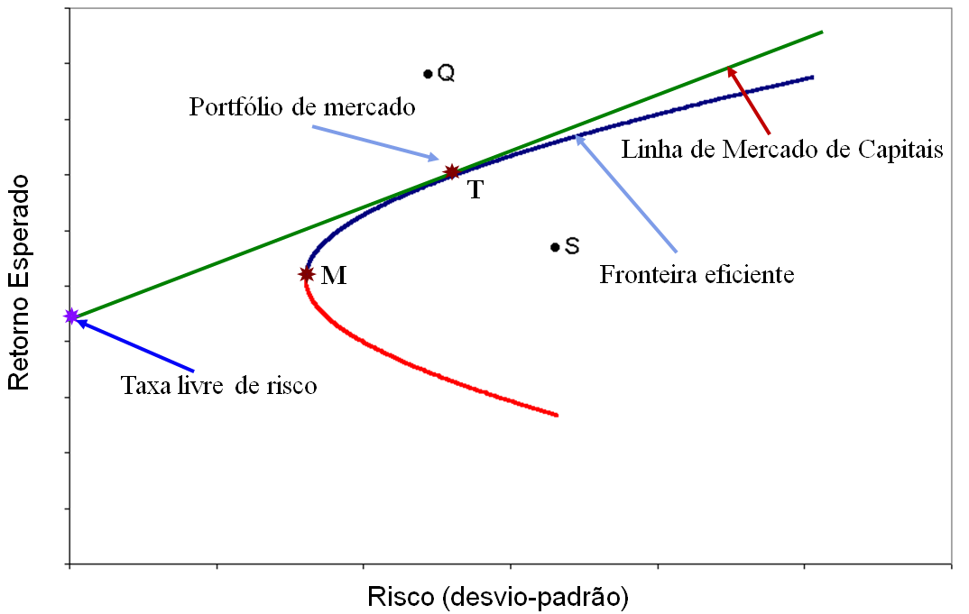

Aplicações da Computação Evolucionária
Otimização de Portfólios Financeiros:
Na área financeira, algoritmos evolutivos são empregados para otimizar a alocação de ativos em carteiras de investimento, levando em consideração diferentes objetivos, restrições e cenários de mercado.
Projeto de Estruturas e Materiais:
Em engenharia civil e de materiais, a computação evolucionária é utilizada para projetar e otimizar estruturas complexas, como pontes, edifícios e materiais compósitos, considerando diversos critérios de desempenho e restrições de projeto.
Otimização de Processos Industriais: Algoritmos evolutivos são empregados na otimização de processos industriais, como produção, manufatura e logística de fábricas, para maximizar a eficiência operacional, reduzir custos e minimizar desperdícios.

Slide 21
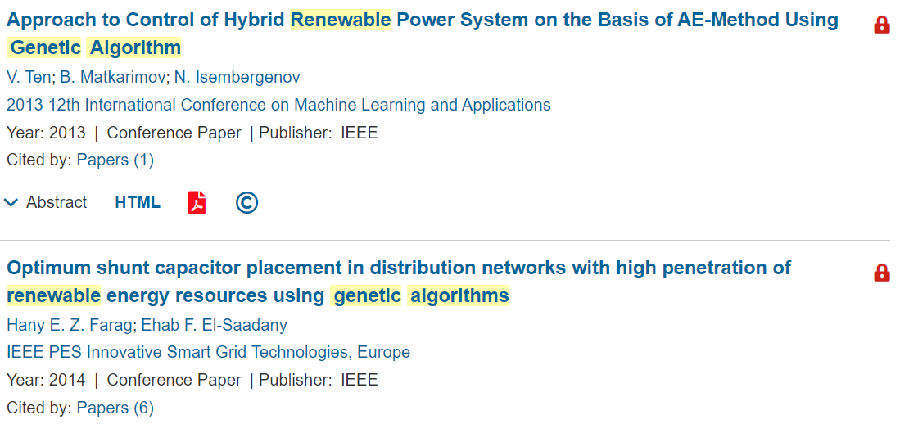
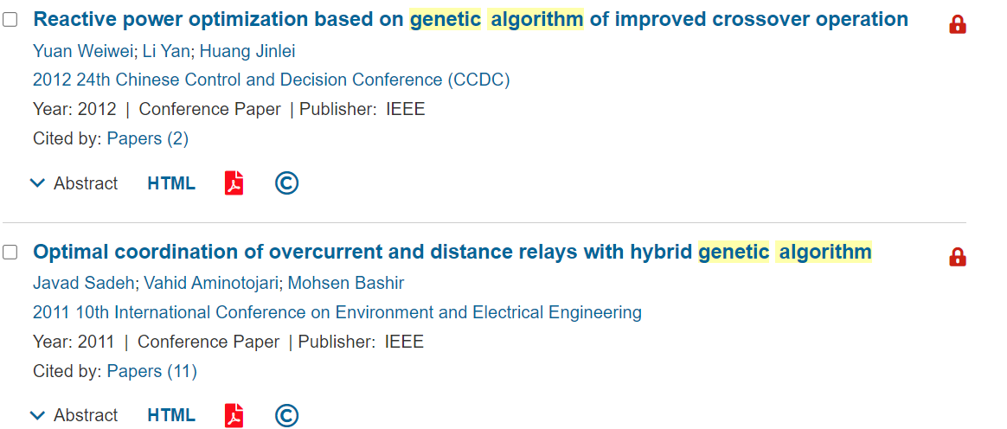
Aplicações da Computação Evolucionária
Alguns exemplos de contribuições científicas usando computação evolucionária:

Slide 22
Bons trabalhos de outros alunos
Estão no moodle!

Slide 23
Popularização da Computação Evolucionária

Slide 24
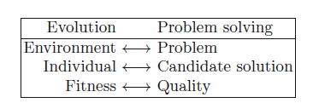
Popularização da Computação Evolucionária
Por enquanto, consideremos a evolução natural simplesmente da seguinte maneira:
Um ambiente dado é preenchido com uma população de indivíduos que lutam pela sobrevivência e reprodução.
O sucesso desses indivíduos é determinado pelo ambiente e está relacionado a quão bem eles conseguem alcançar seus objetivos. Em outras palavras, representa suas chances de sobrevivência e de se multiplicar.
Enquanto isso, no contexto de um processo estocástico de tentativa e erro (também conhecido como geração e teste) para resolver problemas, temos uma coleção de soluções candidatas.
Sua qualidade (ou seja, quão bem elas resolvem o problema) determina a chance de que sejam mantidas e usadas como sementes para construir novas soluções candidatas.

Slide 25
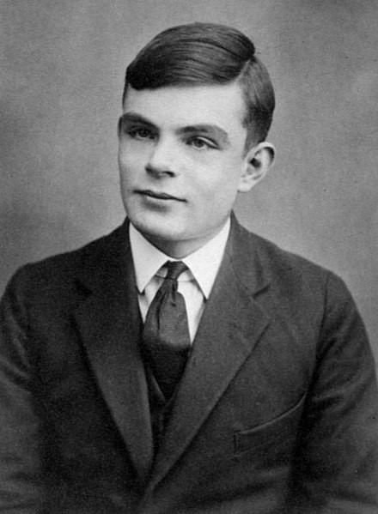
Popularização da Computação Evolucionária
Surpreendentemente, a ideia de aplicar os princípios darwinianos à resolução automatizada de problemas remonta aos anos 1940, muito antes do avanço dos computadores.
Já em 1948, Turing propôs a "busca genética ou evolutiva", e até 1962, Bremermann havia executado experimentos computacionais sobre "otimização através de evolução e recombinação".
Durante a década de 1960, três implementações diferentes da ideia básica foram desenvolvidas em lugares distintos..
Por cerca de 15 anos, essas áreas se desenvolveram separadamente; mas desde o início dos anos 1990, passaram a ser vistas como representantes diferentes (ou 'dialetos') de uma única tecnologia que veio a ser conhecida como computação evolucionária (CE).

Slide 26
Conclusão
A Computação Evolucionária é hoje uma área de pesquisa estabelecida, com dezenas de livros especializados:
Periódicos Especializados:
IEEE Transactions on Evolutionary Computation;
MIT Evolutionary Computation;
Genetic Programming and Evolvable Machines (Springer);
Natural Computation (Springer);
International Journal of Natural Computing (2010);
International Journal of Applied Evolutionary Computation (2010);
De modo geral, a computação evolucionária usa a teoria da evolução para resolver problemas de otimização reais.
Na próxima aula veremos mais a fundo como esses algoritmos funcionam!

Slide 27
Referências
  CUNHA, TAKAHASHI AND ANTUNES. Manual de Computaçao Evolutiva e Metaheurística.
  A.E. EIBEN, J.E. SMITH. Introduction to Evolutionary Computing (Natural Computing Series), Springer;
  Kruse, R., Mostaghim, S., Borgelt, C., Braune, C., Steinbrecher, M. (2022). Introduction to Evolutionary Algorithms. In: Computational Intelligence. Texts in Computer Science. Springer, Cham. https://doi.org/10.1007/978-3-030-42227-1_11

Slide 28
Dúvidas?
gabrielanuneslopes@ufmg.br
Gabriela Nunes Lopes

